Slide 1
ВПР | Всероссийские проверочные работы
Где найти образцы заданий ВПР?
11 класс https://4vpr.ru/11-klass/
http://www.fipi.ru/vpr
vpr.statgrad.org
6 класс https://4vpr.ru/6-klass/
vpr.statgrad.org
5 класс https://4vpr.ru/5-klass/
vpr.statgrad.org
4 класс https://4vpr.ru/4-klass/
vpr.statgrad.org
Общая информация https://4vpr.ru/o/
vpr.statgrad.org

Slide 2
ВПР | Советы родителям
Проявлять заинтересованность:
просмотреть вместе с ребенком образцы проверочной работы
помочь понять ребенку какие задания вызывают у него затруднения
помочь самостоятельно или обратиться за помощью к учителю для устранения пробелов в знаниях ребенка

Slide 3
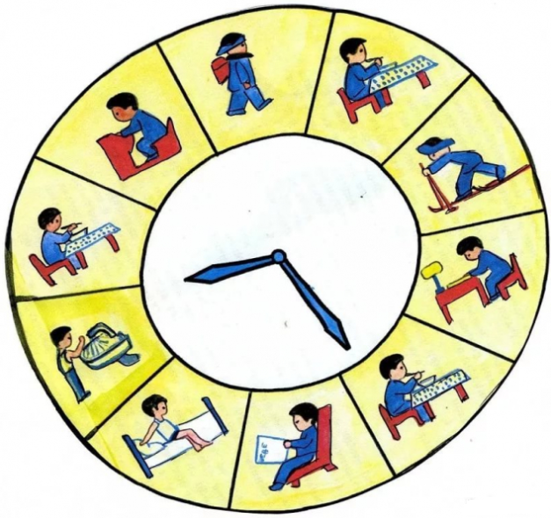
ВПР | Советы родителям
Организация режима дня и питания
сон не менее 8 часов
полноценное питание (рыба, творог, орехи, курага и т. д. стимулируют работу головного мозга)
избегать в этот период просмотров кинофильмов и телевизионных передач
не допускать перегрузок (каждые 30-40 минут занятий обязательно нужно делать перерывы на 10-15 минут)

